Slide 1
基于Encoder-Decoder的中文自然语言生成多语言代码方案
王业超

Slide 2
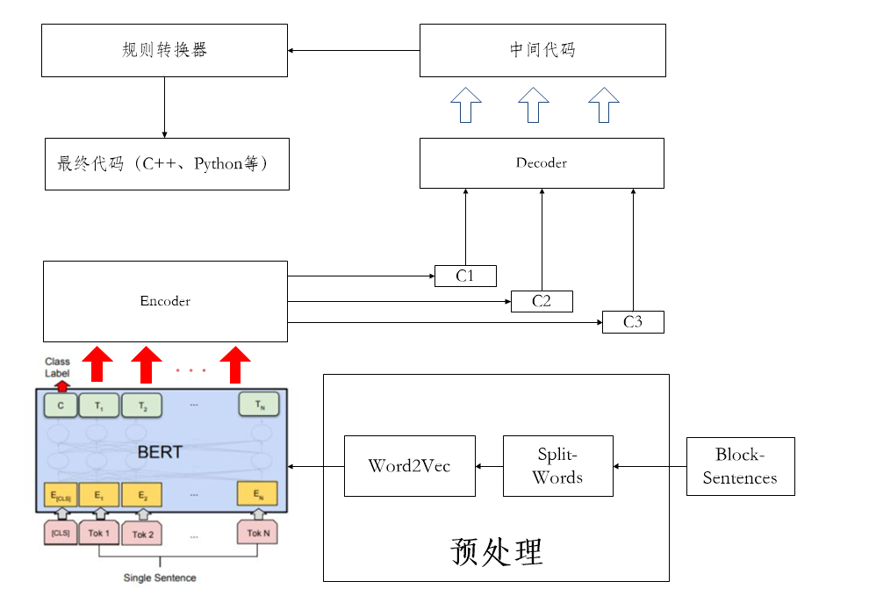
总体架构-待完善方案

Slide 3
使用句子的哪些语义信息？
已有方案 | 使用的语义信息
TAG : Type Auxiliary Guiding for Code Comment Generation（代码自动生成注释） | 加上代码的类型信息，例如运算符、字符串
An Encoder-Decoder Framework Translating Natural Language to Database Queries（自然语言生成sql） | 将已知的SQL语法结构深入地集成到编码器和解码器使用的神经网络结构中
基于Bert的NL2SQL模型：一个简明的Baseline（https://kexue.fm/archives/6771） | 将question句子连同数据表的所有表头拼起来，一同输入到Bert模型中进行实时编码
我的方案目前语义信息的选取是：
自然语言文本的分类信息，但参考TAG如果可以加上代码的类型信息
提高准确度

Slide 4
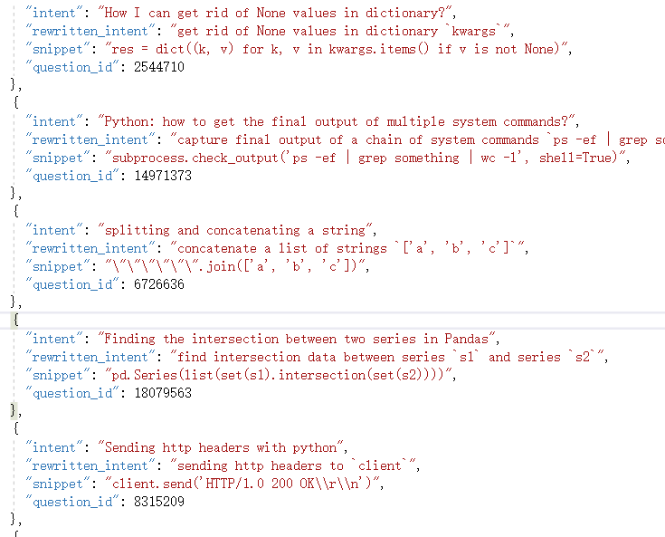
如何解决数据来源问题？
相近数据集：Conala
对conala的英文问题翻译成中文（利用谷歌翻译）
作为数据是否有可信度？

Slide 5
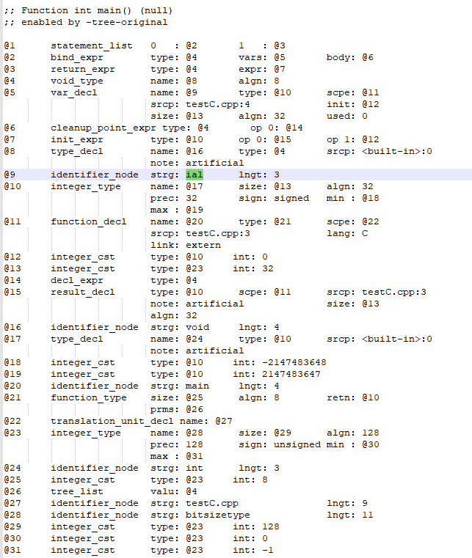
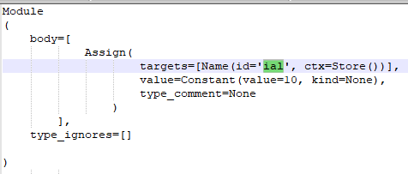
如何解决多数据源问题？
（1）多数据源的统一问题？
设计中间格式，比如AST，对不同
语言编写不同的转换器以达到统一。

